Slide 1
Análisis de precios
de
Airbnb

Slide 2
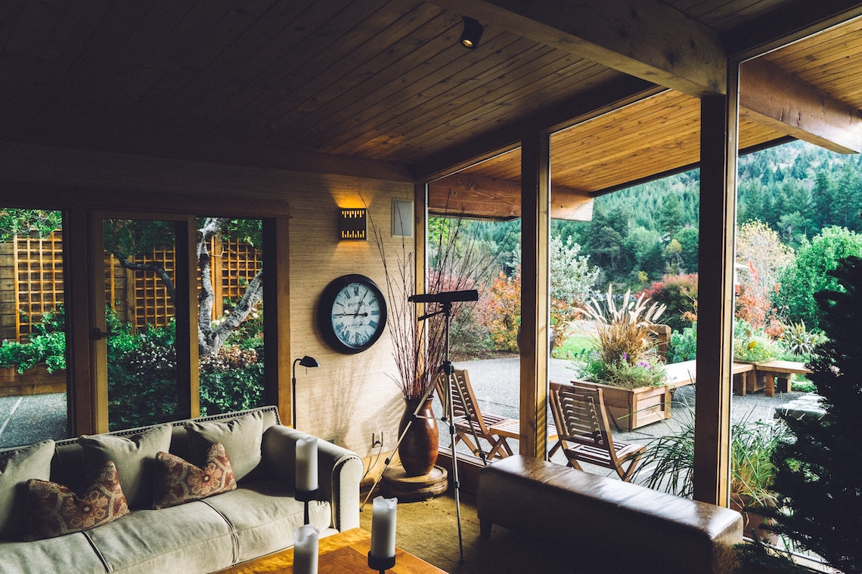
OBJETIVO
Analizar las variables que contiene mi base para crear una estructura que me ayude a pronosticar los precios de cada alojamiento respecto a las características del lugar, la opinión de los visitantes e información del host.

Slide 3
TABLA DE CONTENIDO
18,665
53
Los datos corresponden a la ciudad de periodo 2009-2018
de la ciudad de México
registros
Variables

Slide 4
CALIDAD DE DATOS
18 variables
14 variables
Cuentan con menos del 80% de completitud
Con alrededor del 5% de missings
0 registros
inconsistencias
Outliers
Duplicados
(por id)
No se encontraron
IsolationForest
8%

Slide 5
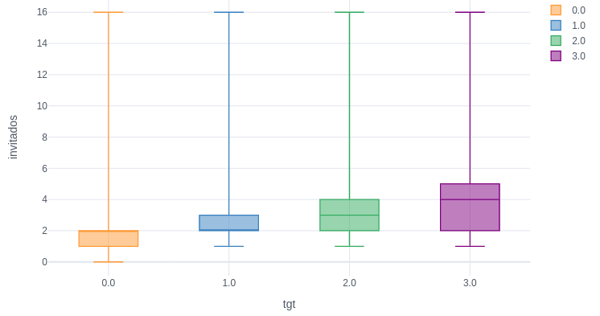
Número de invitados que recibe el alojamiento comparados con el precio

Slide 6
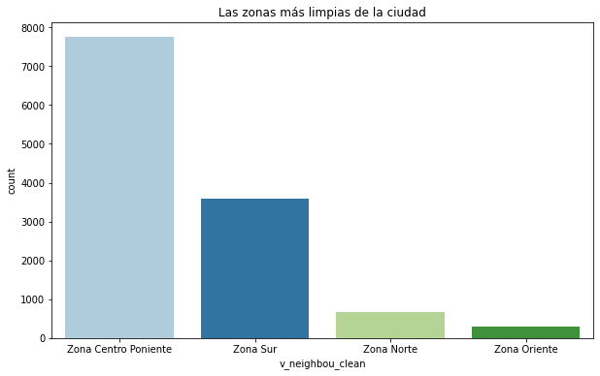
Las zonas consideradas más limpias de la ciudad
Análisis Exploratorio

Slide 7
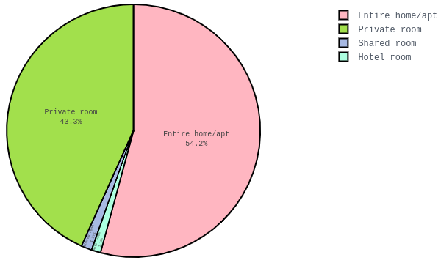
Tipo de Alojamiento

Slide 8
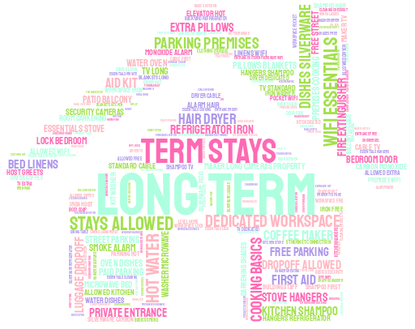
COMODIDADES MÁS
VALIOSAS

Slide 9
Resultados
18,665
32
Se eliminó las variables que estaban por encima de .74 de correlación
4 variables fueron eliminadas ya que eran pocos significativas respecto al objetivo.
El resto de variables presentaron valor bajos en valor de la información y GVIF.
registros
Variables

